Slide 1
第四章（II） 单层复合材料的强度理论
强度是材料承受外载时抵抗破坏的能力
本节要解决的问题是，当已知承载单层板各处的应力应变等量，如何确定该单层板在该载荷下足够结实（或安全）

Slide 2
【习题】3-14

Slide 3
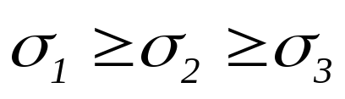
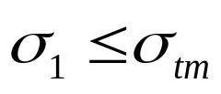
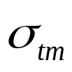
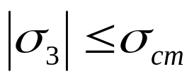
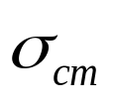
※各向同性材料的强度理论
最大正应力理论
(认为材料是被拉断或是压坏的,采用应力度量)
代数大小比较
安全准则:
:单向拉伸的极限应力
且
如果有压应力
:单向压缩的极限应力

Slide 4
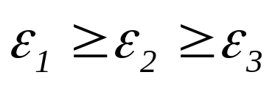
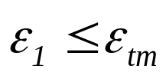

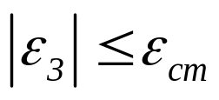
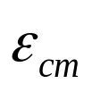
※各向同性材料的强度理论（续）
2. 最大线应变理论
(仍认为材料是被拉断或是压坏的,采用应变度量)
代数大小比较
安全准则:
:单向拉伸的极限应变
且
如果有压应变
:单向压缩的极限应变

Slide 5
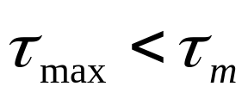
※各向同性材料的强度理论（续）
3. 最大剪应力理论
(认为材料是被剪断的,采用应力度量)
安全准则:

Slide 6
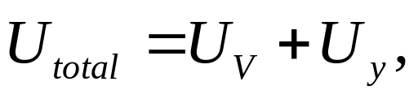
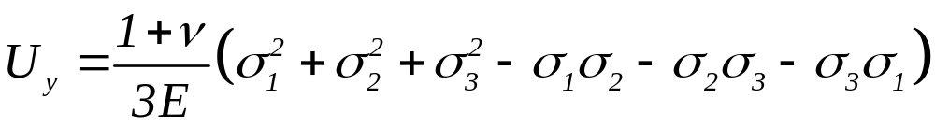
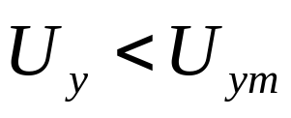

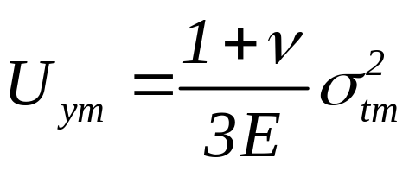
※各向同性材料的强度理论（续）
4. 最大歪形能理论
(各向同性材料很难在静水压载荷下失效,对应的变形为体积改变;因此认为形状的改变是导致材料破坏的主要原因,采用能量度量)
这里能量为什么可以叠加?
安全准则:
如何用一个简单实验来测量材料常数 ?
Notes:
简单实验：单拉

Slide 7
※各向同性材料的强度理论（续）
为什么会有这么多强度理论?
最大正应力理论
最大线应变理论
最大剪应力理论
最大歪形能理论
不同材料适用不同的强度理论, 没有一个通用的强度理论!

Slide 8
※正交各向异性单层的材料的强度理论
可以简单地把各向同性的强度理论用到正交各向异性的材料中吗?为什么?

Slide 9
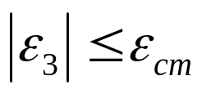
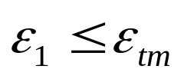
※正交各向异性单层的材料的强度理论(续)
对于各向同性材料, 其强度是各向同性的
1)最大正应力理论
2)最大线应变理论
3)最大剪应力理论
4)最大歪形能理论
而对于各向异性材料, 其强度亦是各向异性的, 各向同性强度理论不再简单适用!

Slide 10
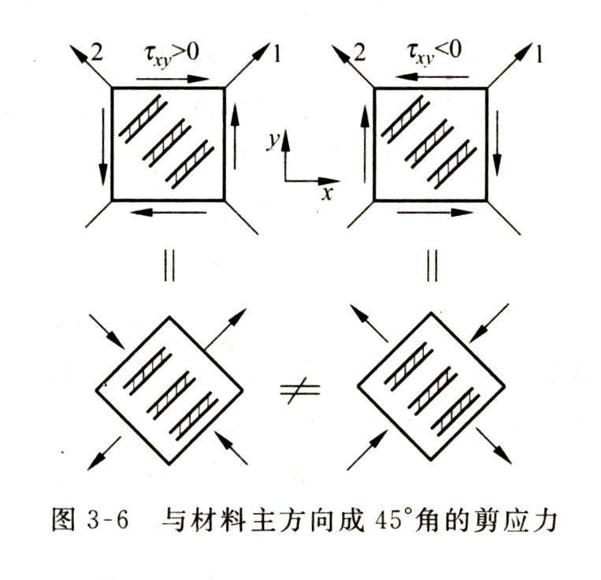
※正交各向异性单层的材料的强度理论(续)
在各向异性材料中, 材料是否安全还取决于应力(或应变)与材料主轴的相对方向
为了方便, 选在材料主轴方向来判断材料是否安全

Slide 11
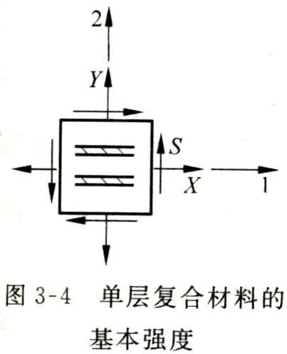
※正交各向异性单层的材料的强度理论(续)
正交各向异性材料在主轴方向的强度
材料主(轴)方向的规定
拉伸和压缩强度相同时, 3个强度指标
X —— 轴向或纵向强度(沿主方向1)
Y —— 横向强度(沿主方向2)
S —— 剪切强度(沿1-2平面)

Slide 12
※正交各向异性单层的材料的强度理论(续)
正交各向异性材料在主轴方向的强度(续)
材料的拉压强度可以不同, 从另一个角度来说, 这也是一种各向异性, 对应的强度指标变成5个
X_{t} ——纵向拉伸强度
X_{c} ——纵向压缩强度
Y_{t} —— 横向拉伸强度
Y_{c} —— 横向压缩强度
S —— 剪切强度(沿1-2平面)
只有一个剪切强度, 为什么?
Notes:
从对称性可以理解

Slide 13
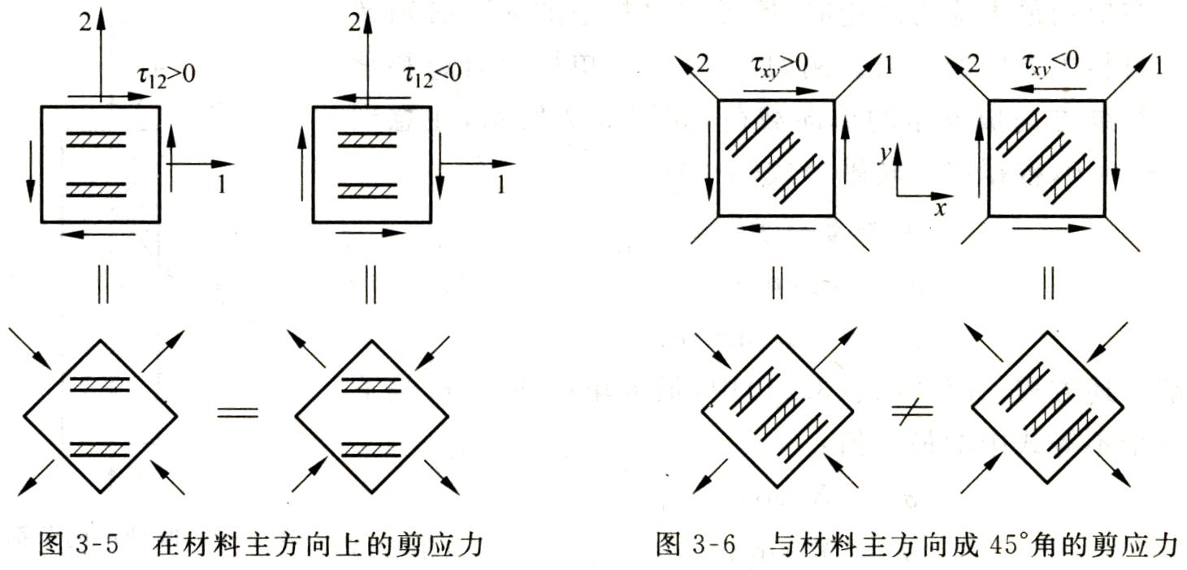
※正交各向异性单层的材料的强度理论(续)
正交各向异性材料在主轴方向的强度(续)
主方向的剪切强度相等
非主方向的剪切强度可以不等!
什么时候相等?
Notes:
拉压强度相等时

Slide 14
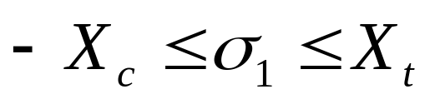
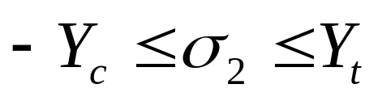
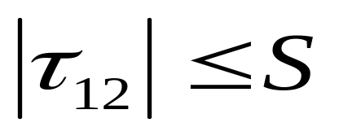
※正交各向异性单层的材料的强度理论(续)
1. 最大应力理论(对应于各向同性的最大正应力理论和最大剪应力理论)
当单向复合材料在复杂应力状态作用时,只要材料主方向上任何一个应力分量达到相应的基本强度,材料便破坏
采用正轴应力判断(不是主应力,并不按大小排序)
只要有任一个不等式不满足,材料便破坏
3个分准则各自独立,不耦合!

Slide 15
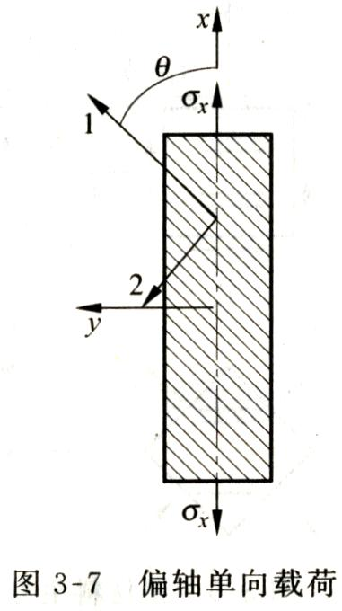
1. 最大应力理论(续)
对于非主方向如何使用?
一个最简单的用于检验各种强度理论的实验

Slide 16
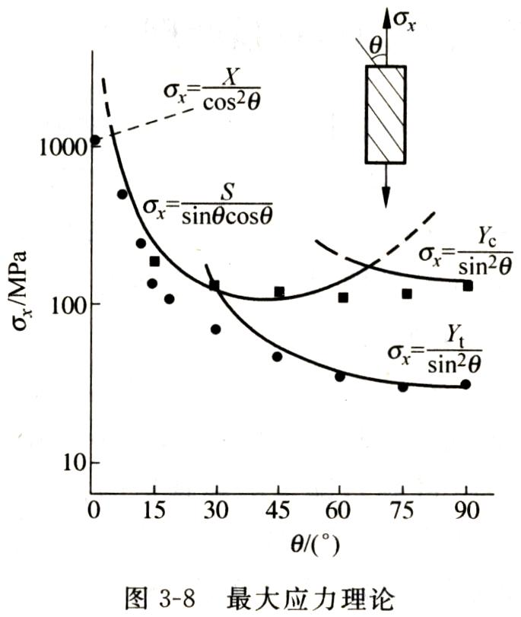
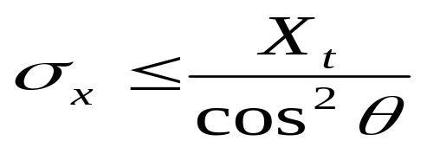
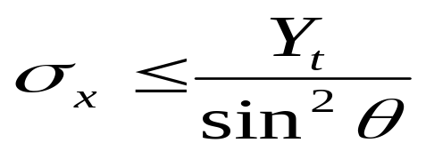
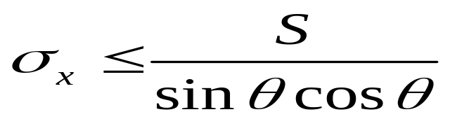

1. 最大应力理论(续)
单向拉伸●与压缩■的实验理论对比
对于非主方向如何使用?
如何用这个破坏图?
同时满足这三个不等式的最大的 ,为极限拉伸应力
理论与实验结果不很一致且存在理论尖点
尖点的原因:多条独立且分段的强度曲线

Slide 17
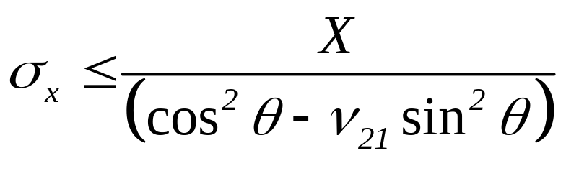
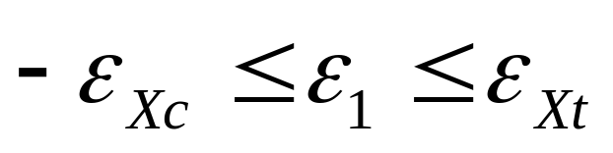
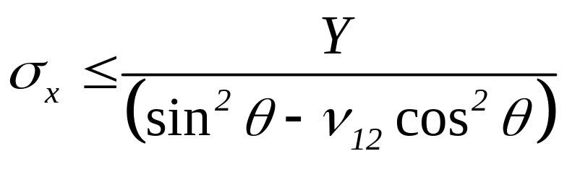
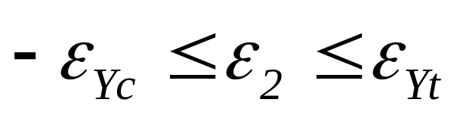
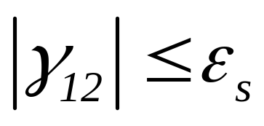
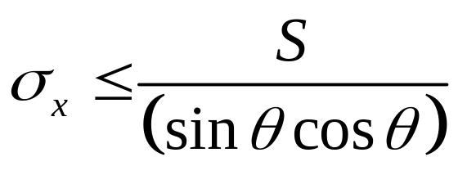
针对最大应力理论与实验的偏差, 转而去考察采用应变作为度量是否会有所改进
2. 最大应变理论(对应于各向同性的最大线应变理论
【习题】
与最大应力理论相比包含了泊松比的影响,但是与实验的偏差更大,不适用!

Slide 18
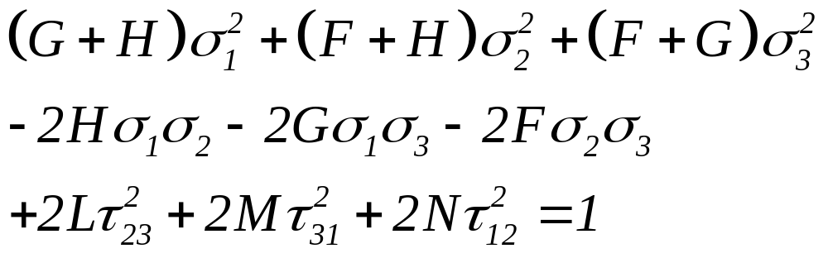
考虑到多个独立的分段的强度曲线不能捕捉光滑的实验现象,
3. Hill-蔡强度理论
Hill (1948), 屈服准则(三维)
单向拉伸与压缩的实验理论对比
为什么是这种形式？
来源于类比各向同性Mises准则(同歪形能)
Notes:
基于静水应力不会造成破坏这个假设

Slide 19


3. Hill-蔡强度理论(续)
Hill (1948), 屈服准则(三维)
F,G,H,L,M,N材料参数如何定?考虑一些简单加载情形,与常用的破坏强度X,Y,Z,S建立关联,如当只有

Slide 20
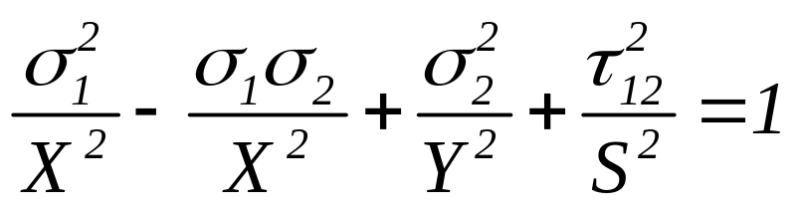
3. Hill-蔡强度理论(续)
3
Hill (1948), 屈服准则(三维)
2
1
对于单层板, 由前所知为平面应力状态, 如果纤维在2方向和3方向的分布情况相同, 有如下的
Hill-蔡强度理论
静水拉力一定会导致破坏，静水压力呢？
静水应力会导致破坏！
Notes:
各向异性材料在静水压力下形状会改变，因此有可能会破坏

Slide 21
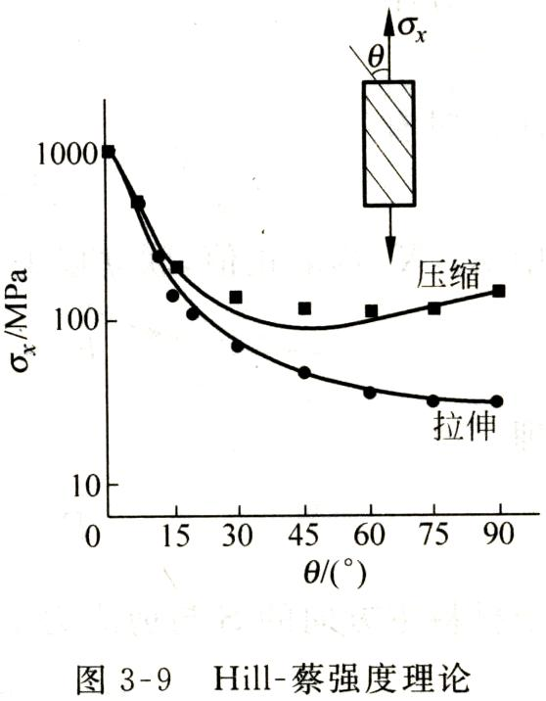
3. Hill-蔡强度理论(续)
Hill-蔡强度理论与实验对比
优点及特点:
理论与实验吻合较好
破坏曲线随角度变化光滑
沿各方向的强度会耦合, 统一的强度准则(区别于独立破坏模式)
可退化到各向同性材料
实验中拉压强度不同, 在强度准则中如何体现?

Slide 22
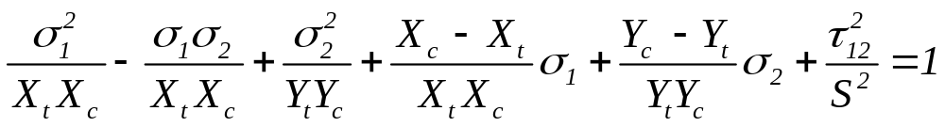
3. Hill-蔡强度理论(续)
Hill-蔡强度理论(拉压相同)
Hoffman理论(拉压不同)
【选作题】如何理解Hoffman强度理论？
当拉压相同情形, 可以退化到Hill-蔡理论
压缩强度X_{c}, Y_{c}取正值

Slide 23
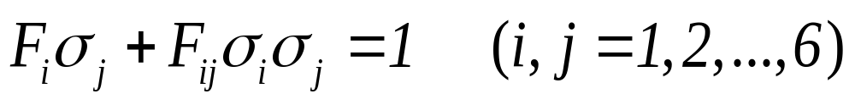
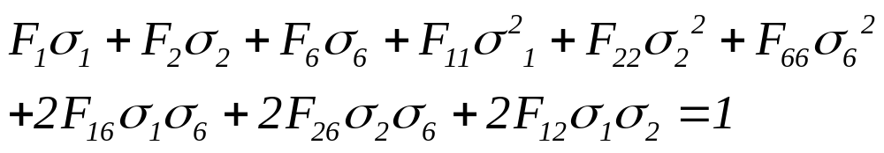
4. 蔡-吴张量理论
Hoffman理论
参数取值不唯一，5个实验不能确定6个系数
认识到通过增加强度理论的系数可以使理论与实验更好吻合, 蔡-吴提出蔡-吴张量理论
三维情形, F_{i} 6个, F_{ij} 21个, 太多! 平面应力情形下
如何确定这些参数?

Slide 24
强度理论应该满足三条
一是二阶多项式
二是满足5个单一应力实验
三是可以退化为低级理论

Slide 25
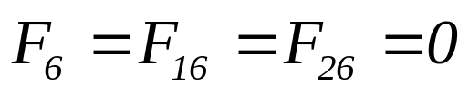
4. 蔡-吴张量理论(续)
平面应力蔡-吴张量理论
在主方向上剪应力变号, 材料的安全程度相同,据此
平面应力蔡-吴张量理论变为

Slide 26
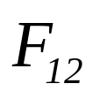
4. 蔡-吴张量理论(续)
平面应力蔡-吴张量理论
Hoffman理论
对比两种理论,发现只差含 的一项,
如何在实验中测定其值?
Notes:
双轴实验

Slide 27

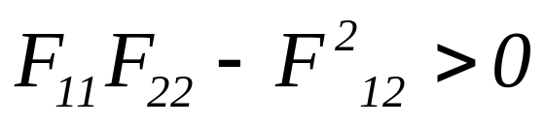
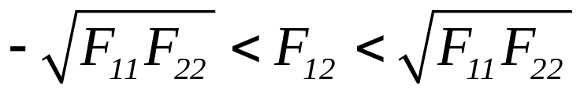
4. 蔡-吴张量理论(续)
的物理可能的取值范围
强度准则在应力空间中是一个含原点的封闭屈服面, 因此拿任意平面切割它得到的是闭合曲线. 如果采用 切割得到
闭合曲线要求为一椭圆

Slide 28
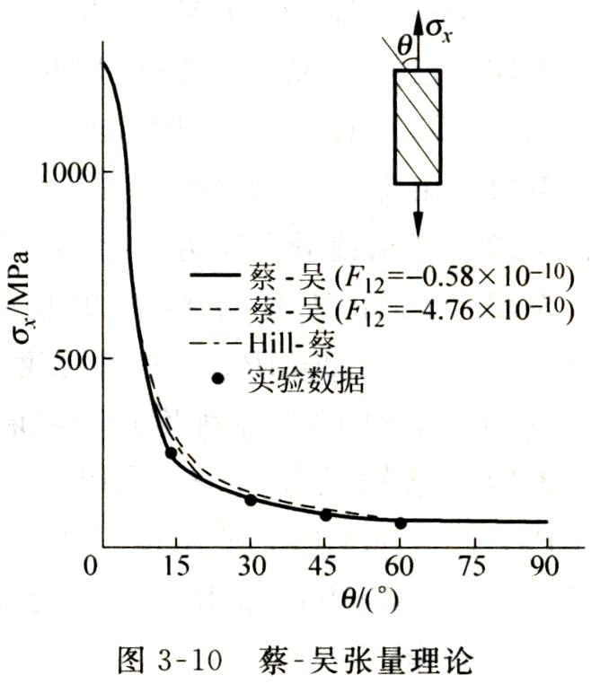
4. 蔡-吴张量理论(续)
与实验对比
【习题】F12在何种载荷作用下影响最显著？
【思考题】如何来设计实验得到所有强度准则中的系数？

Slide 29
单层复合材料的强度小结
正交各向异性强度应在材料主坐标下进行判断
最大应力理论(有尖点,与实验有偏差)
最大应变理论(有尖点,与实验偏差更大)
Hill-蔡强度理论(拉压相同)
Hoffman强度理论(拉压不同,与实验吻合较好)
蔡-吴张量理论(拉压不同,与实验吻合最好)

